Slide 1
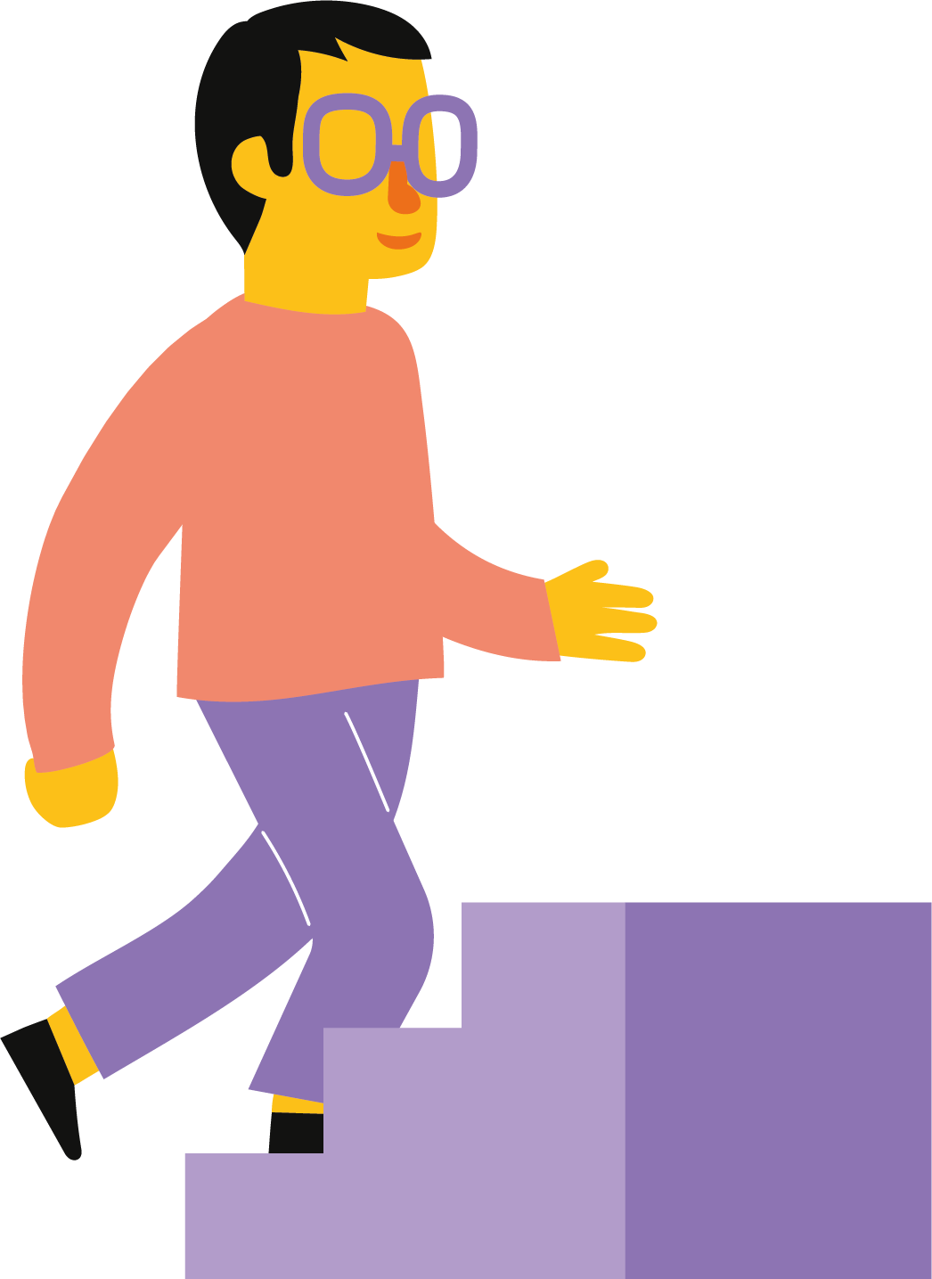

r
All rörelse räknas!
Det är bättre att göra lite än inget alls.
Även en liten ökning av fysisk aktivitet har goda effekter på hälsan och måendet.

Slide 2
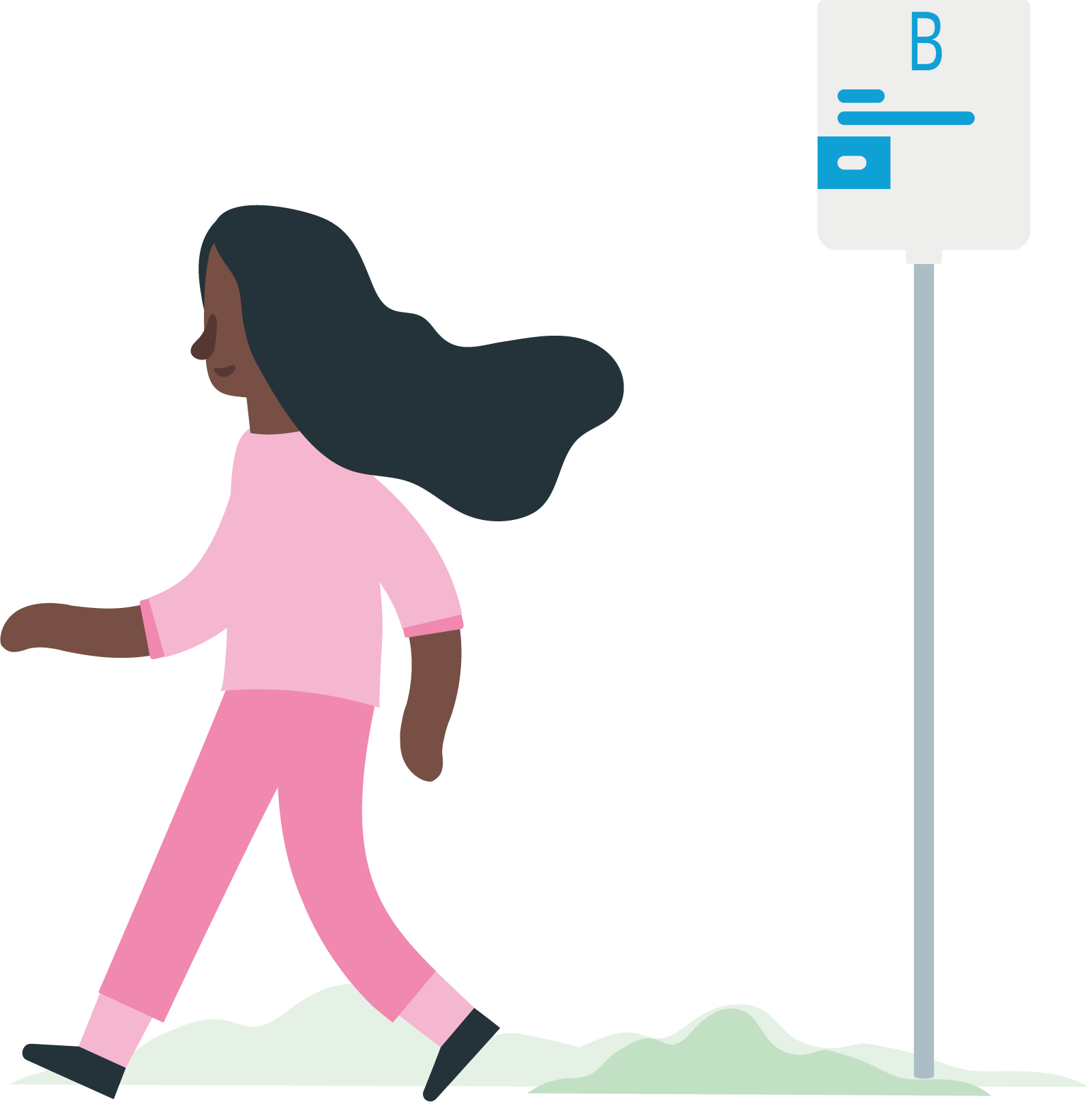
Tips för att komma igång
Ta en kort rörelsepaus en gång i halvtimmen
Gå eller cykla som transport
i vardagen
Parkera bilen en bit bort

Slide 3

Fysisk aktivitet hjälper vid:
Artros
Diabetes
Högt blodtryck
Klimakteriebesvär
Depression
Smärta
Stress
…och många andra tillstånd

Slide 4

Fysisk aktivitet på recept (FaR)
Fysisk aktivitet kan ersätta eller komplettera läkemedel.
Du kan få FaR som en del i din behandling.
Prata med din vårdkontakt!

